Slide 1
DEPARTAMENTO DE ELÉCTRICA Y ELECTRÓNICA
CARRERA DE INGENIERÍA EN ELECTRÓNICA, REDES Y COMUNICACIÓN DE DATOS

Slide 2
PROYECTO DE GRADO PREVIO A LA OBTENCIÓN DEL TÍTULO DE INGENIERO EN ELECTRÓNICA, REDES Y COMUNICACIÓN DE DATOS
DIRECTOR: ING. SÁENZ, FABIÁN.
CODIRECTOR: ING. ROMERO, CARLOS.

Slide 3
TEMA: “DISEÑO E IMPLEMENTACIÓN DE UNA INTERFAZ MULTITÁCTIL PARA EL USO EN APLICACIONES INTERACTIVAS DESARROLLADAS PARA PERSONAS CON CAPACIDADES DIFERENTES”
AUTORES:
GUERRERO TAMAYO PATRICIO JOSHUA
RODRÍGUEZ CESÉN FABRICIO EDUARDO

Slide 4
INTRODUCCIÓN

Slide 5
Justificación e Importancia
Cambiar las interfaces convencionales
Desarrollar un instrumento para personas con capacidades especiales
Mil millones de personas tienen alguna discapacidad física
1 de cada 1,100 nacimientos vivos nacen con síndrome de Down

Slide 6
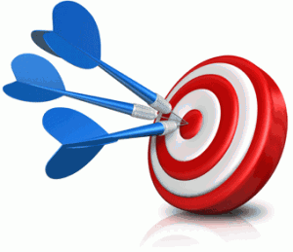
Objetivos
Diseñar e implementar una interfaz Multitáctil, para aplicaciones interactivas desarrolladas para personas con síndrome de Down, de esta forma se promueve el acceso a la información y a las nuevas tecnologías a las personas con síndrome de Down, siendo este un objetivo del Plan Nacional de Buen Vivir.

Slide 7
Objetivos
Estudiar y analizar tecnologías multitáctiles
Diseño e implementación de pantalla
Necesidades de accesibilidad
Capacidades cognitivas
Necesidades educativas
Software Open Source
Desarrollo de aplicaciones
Evaluar pantalla

Slide 8
Interfaces multitáctiles
Permiten interpretar los gestos
Métodos para el control de interfaces digitales
Empezaron su desarrollo en los años 70
1993 Inició en boom tecnológico de las pantallas multitáctiles.

Slide 9
Interfaces multitáctiles
Pantallas capacitivas
Multitáctiles
No se necesita ejercer presión
Pantallas resistivas
Capas que entran en contacto
Menor costo
Pantallas Dispersivas
Piezoelectricidad que se genera

Slide 10
Interfaces multitáctiles
Pantallas con cuadrícula IR
Matriz IR
Pantallas con sistemas ópticos
Bajo costo
Pantallas con sistemas acústicos
Sonido que se genera al entrar dos objetos en contacto

Slide 11
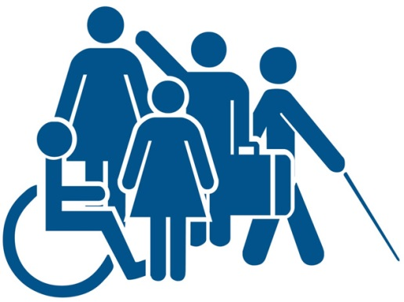
Accesibilidad
El respeto de la dignidad inherente, la autonomía individual, incluida la libertad de tomar las propias decisiones, y la independencia de las personas.
La no discriminación.
La participación e inclusión plenas y efectivas en la sociedad.

Slide 12
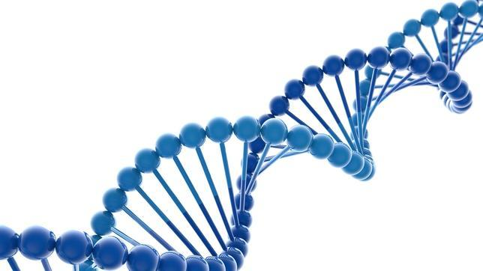
Personas con Síndrome de Down
Cromosoma 21 extra
Primera alteración cromosómica que se encontró en el hombre.
Trisomía 21
Translocación cromosómica
Mosaicismo o trisomía en mosaico

Slide 13
Necesidades educativas de las personas con síndrome de Down
Aprenden más despacio y de modo diferente.
Más práctica y repeticiones
Puede aprender mejor cuando ha obtenido éxito en las actividades anteriores
Si participa activamente en la tarea, la aprende mejor y la olvida menos.

Slide 14
MATERIALES Y MÉTODOS

Slide 15
FTIR (Frustrated Total Internal Reflection)

Slide 16
FTIR (Frustrated Total Internal Reflection)

Slide 17
DI (Diffused Illumination)

Slide 18
DI (Diffused Illumination)

Slide 19
DSI (Diffused Surface Illumination)

Slide 20
LLP (Laser Light Plane)

Slide 21
Software

Slide 22
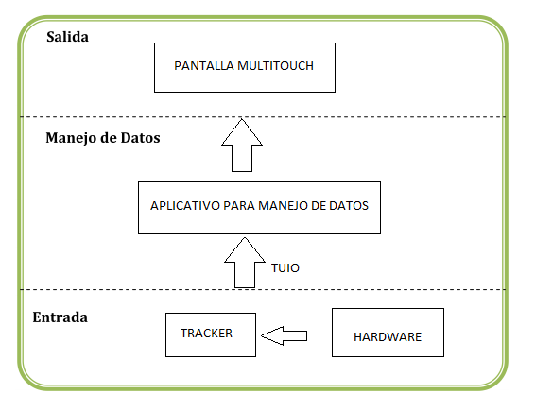
Diagrama de bloques
Entrada: La capa de entrada es la encargada de realizar a través del hardware y el Tracker enviar la información de cuando se ha producido un toque sobre la superficie

Slide 23
TUIO (Tangible User Interface Protocol) es un framework de código abierto el cual define un protocolo estándar para crear aplicaciones multitáctiles, TUIO se puede utilizar en diferentes sistemas operativos y tiene soporte para diferentes leguajes de programación.
TUIO se comunica a través de la red por medio de mensajes OSC (Open Sound Control). Estos mensajes utilizan el protocolo UDP con el fin de proveer un servicio con baja latencia.
TUIO hoy en día es el framework estándar para el desarrollo de aplicaciones multitáctiles ya que es el más utilizado para la creación de aplicaciones sobre grandes superficies táctiles

Slide 24
TUIO TRACKERS
Son programas que detectan la posición de los dedos sobre la superficie así como su movimiento, utilizando la cámara y una serie de filtros y envía la información de cada uno de blobs generados a un cliente por medio de un puerto en formato TUIO.

Slide 25
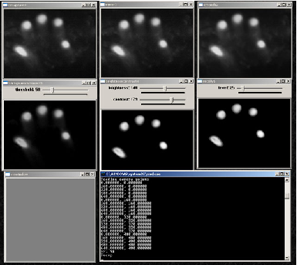
En la actualidad sólo funciona bajo Windows, pero se están haciendo esfuerzos para portarlo a otras plataformas.
Touchlib

Slide 26
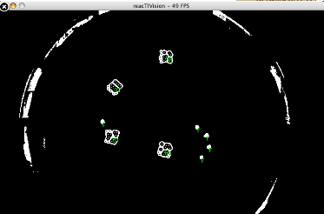
Reactivision
Es un framework multiplataforma de visión por computadora para el seguimiento rápido y robusto de los marcadores de referencia adjuntos a los objetos físicos, así como para el seguimiento de dedo multitáctil.

Slide 27
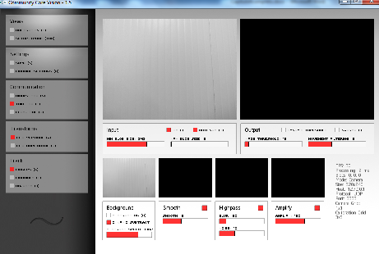
CCV(Community Core Vision)
Community Core Vision, es una solución de código abierto / multi-plataforma para el seguimiento de Blobs. CCV puede interactuar con varias cámaras web y dispositivos de vídeo, apoya muchas técnicas de iluminación multitáctil, incluyendo: FTIR, DI, DSI, y LLP.

Slide 28
Software de Aplicaciones
La Capa de Manejo de Datos, es la encargada de utilizar los datos enviados por el tracker y los procesa y carga la información en la aplicación. Dentro de esta capa se encuentra un programa dentro el cual fue desarrollado en java que recibe los mensajes TUIO
PyMT
MT4J
Kivy
QT 4.6

Slide 29
PyMT.- Es un framework especializado para la creación de aplicaciones multitáctiles, cuenta con componentes como botones, ventanas, formularios, entre otros. Es open source y multiplataforma.
MT4J.- Un framework multiplataforma de código abierto de Java, creado para el desarrollo rápido y fácil de gran riqueza visual aplicaciones 2D o 3D. El sistema de entrada es muy flexible y también es compatible con el API nativo Touch de Windows 7, así como los estándares abiertos como el protocolo TUIO y por supuesto la entrada de ratón normal.

Slide 30
Kivy.- Es una biblioteca de Python de código abierto para desarrollar software de aplicación multitáctil con una interfaz de usuario natural (NUI). Se puede ejecutar en Android , iOS , Linux , OS X , y de Windows.
QT 4.6.- Las librerías QT 4.6 trae soporte multitouch para el nuevo kde 4.4 (KDE es un proyecto de software libre para la creación de un entorno de escritorio e infraestructura de desarrollo para diversos sistemas operativos como GNU/Linux, Mac OS X, Windows, entre otros).

Slide 31
CONSTRUCCIÓN PANTALLA MULTITÁCTIL

Slide 32
Distribución de panel táctil

Slide 33
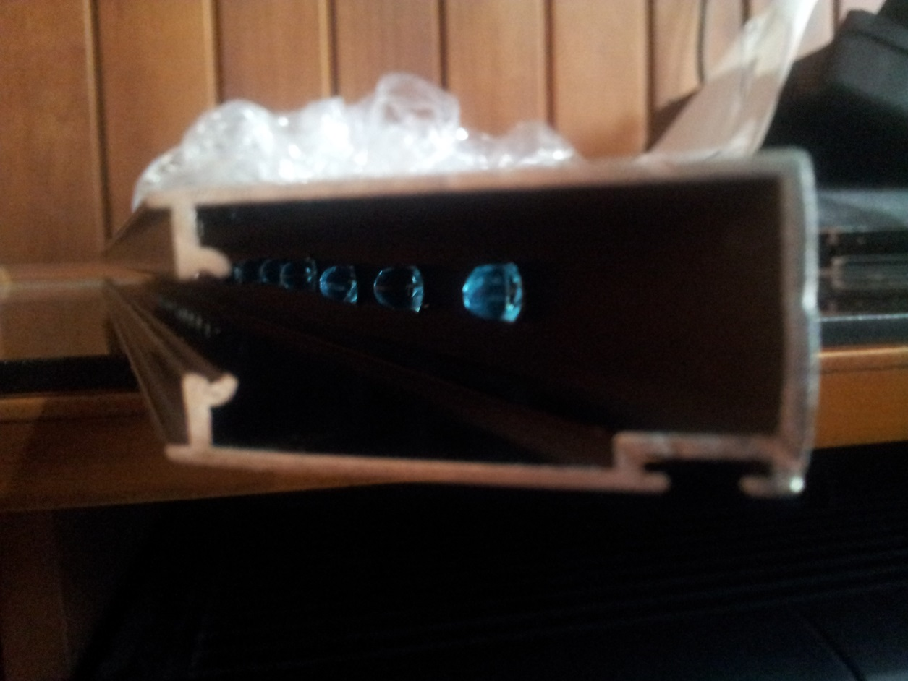
Aluminio con Leds

Slide 34
Aluminio con Leds

Slide 35
Pantalla

Slide 36
Pantalla

Slide 37
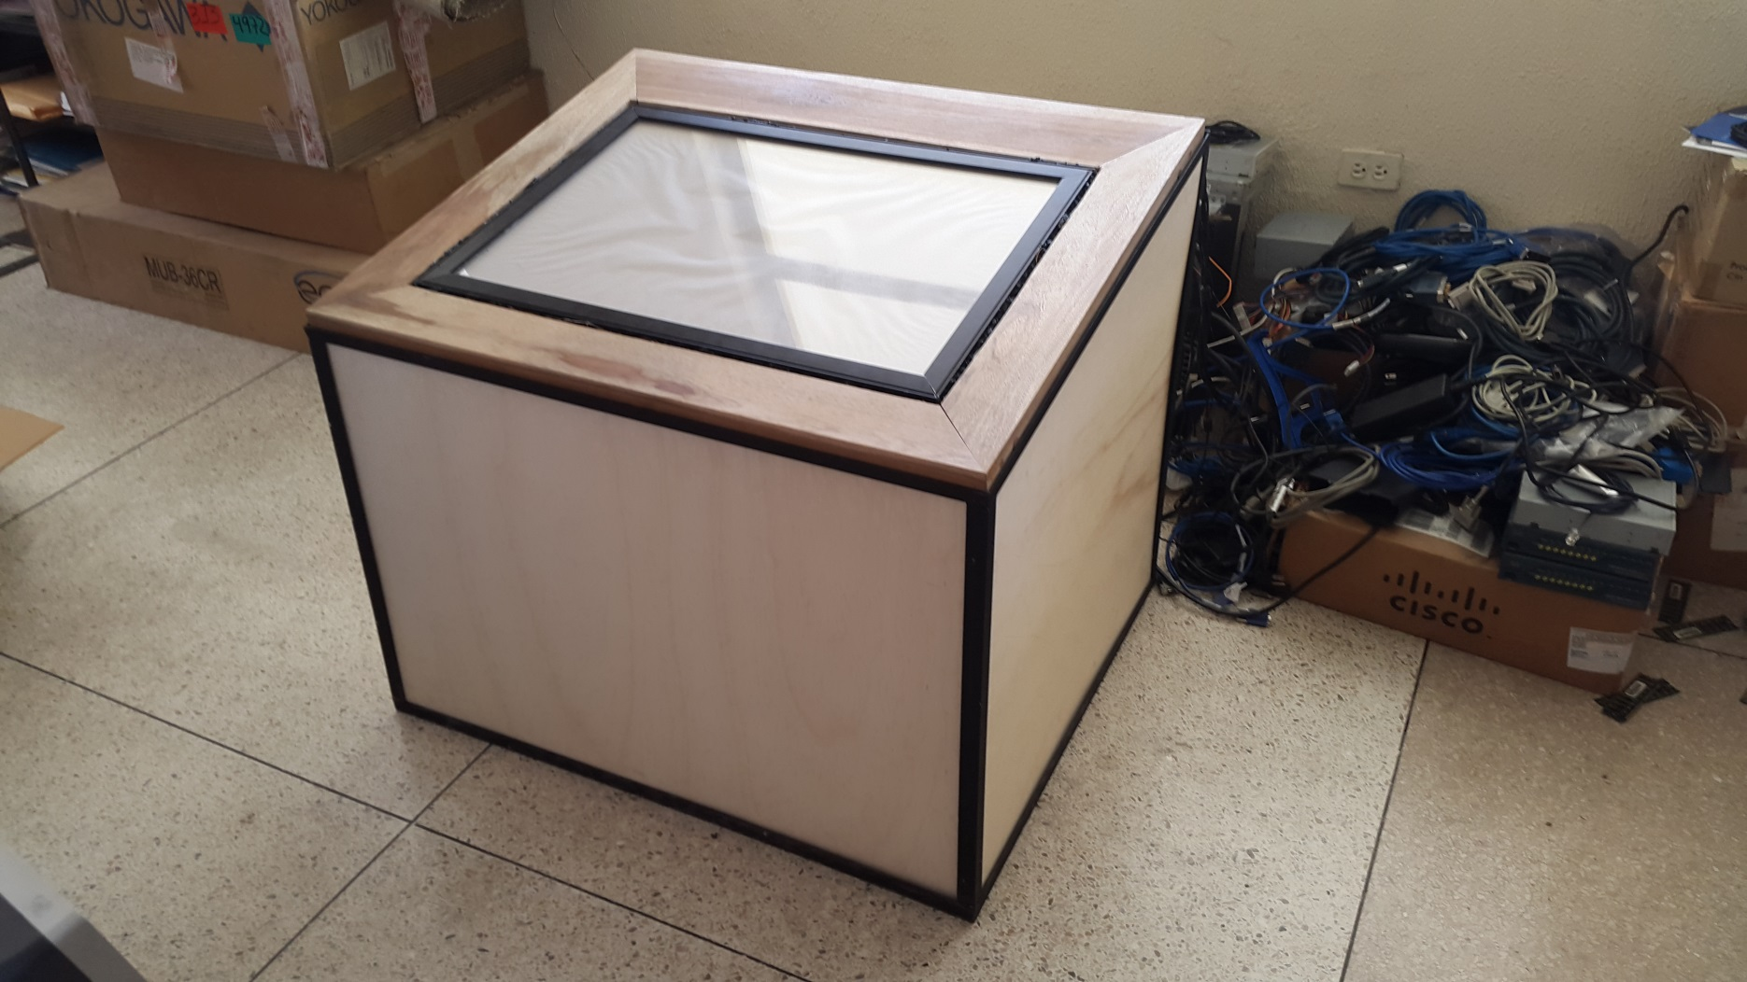
Mesa

Slide 38
Proyector

Slide 39
Espejo y Cámara Web

Slide 40
Mesa Completa

Slide 41
DESARROLLO DE INTERFAZ GRAFICA Y APLICACIONES

Slide 42
DESARROLLO DE INTERFAZ GRAFICA Y APLICACIONES

Slide 43
Como consideraciones del funcionamiento del sistema se consideró lo siguiente:
Precisión: Detección y Precisión de los dedos
Rendimiento: No debe existir latencia de forma que el usuario perciba que el toque en la pantalla sea de lo más natural
Apariencia: la interfaz debe ser de uso intuito y sencillo
Pruebas con Pantalla Multitáctil construida
Se realizaron pruebas en diferentes lugares y a diferentes horas del día, con el fin de determinar la eficiencia de la mesa en los diferentes ambientes.

Slide 44
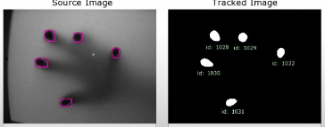
Con Sol: Es imposible visualizar el reflejo de la luz generada por los leds infrarrojos, la luz del ambiente es mayor que la de los leds e ilumina todo el tablero.

Slide 45
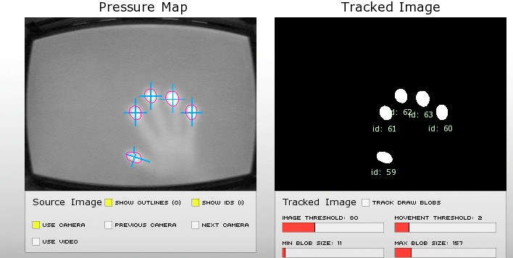
Nublado: Sin presencia del Sol, los led infrarrojos iluminaban lo suficiente como para que se generen blobs y se reconozca el toque. En este ambiente se debe tener desactivado la opción inverse.
En la Noche: la iluminación del tablero mejora notablemente se ven los blobs claramente y no tiene interferencia, funciona eficientemente.

Slide 46
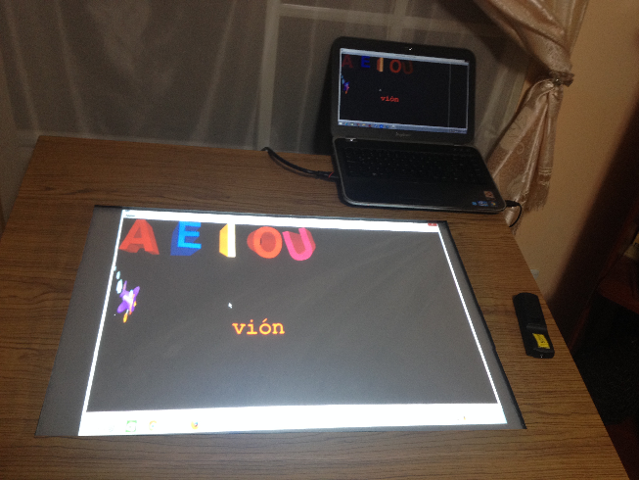
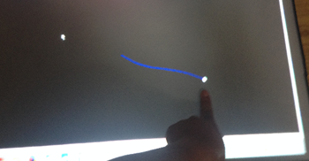
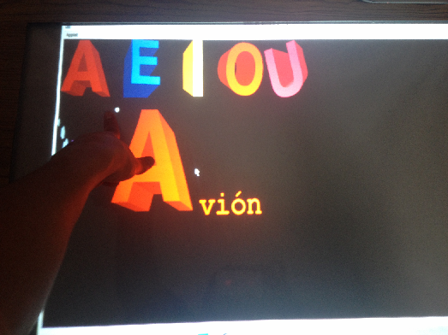
APLICACIONES
En la capa de Aplicación: Se desarrollara una aplicación utilizando JAVA para el aprendizaje de las vocales, así mismo se probara con la integración del movimiento de los dedos con la del mouse del computador para abarcar las diferentes aplicaciones desarrolladas en internet

Slide 47
Para mejorar la experiencia de los usuarios, y ya que todo el software está desarrollado para el sistema Operativo Windows se vio la necesidad de recurrir las herramientas de Accesibilidad que posee Windows 8.
Narrador. El Narrador es un programa que lee el texto de la pantalla en voz alta.
Teclado en pantalla. El Teclado en pantalla es un programa que permite usar el mouse u otro dispositivo para interactuar con un teclado en la pantalla.

Slide 48
Lupa. La Lupa es un programa que amplía una parte de la pantalla del equipo para facilitar la lectura.
Facilitar la visualización en el equipo. Hay varias configuraciones disponibles para facilitar la visualización de la información en la pantalla. Por ejemplo, la pantalla se puede ampliar, los colores de la pantalla se pueden ajustar para que la pantalla sea más fácil de ver y de leer, y se pueden quitar las imágenes del fondo y las animaciones innecesarias.
Facilitar el uso del mouse. Puede cambiar el tamaño y el color del puntero del mouse, y usar el teclado para controlar el mouse.

Slide 49
Pruebas Finales
Aplicación Vocales: El audio y desempeño de la aplicación fue aceptable , el mayor problema de esta aplicación fue al arrastrar las vocales para completar la palabra ya que la pantalla no tiene una capa de adaptación por lo que el movimiento de los dedos no deslizan suavemente lo que hace que en ocasiones se pierda la continuidad del movimiento, poner el dedo con presión sobre el acrílico.
Aplicación Dibujo: el mismo problema que la aplicación de las vocales el desplazamiento de los dedos en la superficie directa del acrílico hace q sea difícil de mantener la continuidad de toque.
Aplicación Mouse: Se observaron problemas en la simulación del doble click, por la latencia que existe hace difícil el reconocimiento del doble click como por ejemplo para abrir carpetas, el modo para hacer esto fue hacer click derecho y seleccionar la opción abrir.

Slide 50
ANALISIS DE RESULTADOS

Slide 51
ISO 9126

Slide 52
Resultado test Interfaz
 | Idoneidad | Exactitud | Interoperabilidad | Seguridad | Madurez | Recuperabilidad | Tolerancia a fallos | Aprendizaje | Comprensión | Operatividad | Atractividad | Estabilidad | Facilidad de análisis | Facilidad de cambio | Facilidad de pruebas | Capacidad de instalación | Capacidad de reemplazamiento | Adaptabilidad | Co-Existencia
Interfaz | * | 1 | * | * | 2 | 3 | * | * | * | * | * | 4 | * | * | * | 5 | * | * | *

Slide 53
Resultado test Interfaz
1 | Hay casos en los que se dan errores al seleccionar las opciones
2 | Es un software en desarrollo, por lo que puede ser mejorado para aumentar sus capacidades
3 | En muchos de los casos después de una falla el sistema puede recuperarse automáticamente, pero al seguir estando en desarrollo pueden darse problemas siendo necesario un reinicio de la aplicación.
4 | Se puede mejorar la estabilidad de la pantalla realizando cambios de hardware
5 | Se debe calibrar si se usa en una Interfaz multitáctil diferente

Slide 54
Test Aplicación
 | Idoneidad | Exactitud | Interoperabilidad | Seguridad | Madurez | Recuperabilidad | Tolerancia a fallos | Aprendizaje | Comprensión | Operatividad | Atractividad | Estabilidad | Facilidad de análisis | Facilidad de cambio | Facilidad de pruebas | Capacidad de instalación | Capacidad de reemplazamiento | Adaptabilidad | Co-Existencia
Aplicación | * | 1 | 2 | * | 4 | 5 | * | * | * | * | 7 | 8 | * | * | * | 9 | * | * | *
Uso cómo Mouse | * | 1 | * | 3 | 4 | 5 | * | * | * | * | * | 8 | * | * | * | * | * | * | *
Otras Aplicaciones | * | 1 | * | * | 4 | 5 | 6 | * | * | * | * | 8 | * | * | * | * | * | * | *

Slide 55
Test Aplicación
1 | Hay casos en los que se dan errores al seleccionar las opciones
2 | Las aplicaciones están diseñadas para ser usadas solamente con la interfaz desarrollada, hay que adaptarlas para cualquier interfaz
3 | Al usar la funcionalidad del mouse, no se puede garantizar el uso que en aplicaciones, ya que el acceso queda abierto al usuario
4 | Es un software en desarrollo, por lo que puede ser mejorado para aumentar sus capacidades
5 | En muchos de los casos después de una falla el sistema puede recuperarse automáticamente, pero al seguir estando en desarrollo pueden darse problemas siendo necesario un reinicio de la aplicación.
6 | Al usar con aplicaciones de terceros no se puede garantizar la tolerancia a fallos
7 | Se pueden mejorar las gráficas de la aplicación para que sea más atractivo para el usuario
8 | Se puede mejorar la estabilidad de la pantalla realizando cambios de hardware
9 | Se debe calibrar si se usa en una Interfaz multitáctil diferente

Slide 56
Conclusiones y Recomendaciones

Slide 57
Conclusiones y Recomendaciones
Se realizó la implementación de Hardware y Software con herramientas Open Source. Por lo que los objetivos del presente proyecto fueron cumplidos.
En nuestro proyecto no se implementó la capa de adaptación, es decir no se implementó la capa de silicona que en muchos de los proyectos consultados utilizaron, ya que la dificultad de encontrar variedad de silicona y los disolventes en el mercado del país fue difícil. Lo que provocó que se deba aplicar presión al momento de presionar la pantalla con el dedo para que se produzcan los blobs. De igual manera el arrastre de objetos por ser directo el contacto del dedo y el acrílico hace difícil el seguimiento de un blobs alrededor de la pantalla.

Slide 58
Se observó que de acuerdo a la fisonomía de los dedos de las personas dependía la iluminación de los blobs, gente con dedos pequeños provocaban que los blobs sean débiles y en ambientes con luz no se reconocían estos blobs.
RECOMENDACIONES
Para mejoras futuras, se puede estudiar el proyecto de Multitaction (Hibrid-Tracking ), es decir combinar y aprovechar el funcionamiento de FTIR y Front DI al mismo tiempo con esa información se podría reducir los problemas de interferencia con la luz ambiente o luz externa como linternas , etc.

Slide 59
Recomendaciones
Utilizar una cámara con lentes variantes, cuando se trate de realizar pantallas grandes ya que por la distancia una cámara normal no tiene el rango suficiente para captar toda la superficie
Se debe tomar en cuenta cuando se diseña para que la pantalla tenga una inclinación, la posición de la cámara, ya que si la cámara usa un lente de pez o no se encuentra en un ángulo correcto. La calibración de los toques será mucho más difíciles.
Mejorar el material y la adhesión de la superficie proyectada y el acrílico. Colocar rollos de LEDs infrarrojos, para lograr la iluminación uniforme en todo el acrílico ya que hacer agujeros alienados para los leds ovalados es mucho más difícil

